Slide 1



Plan de Formación: Programación Orientada a Objetos en Java
Este curso de formación tiene como objetivo proporcionar una comprensión profunda de la Programación Orientada a Objetos (POO) en Java. Comenzaremos con los conceptos básicos de la POO, como las clases, los objetos, los métodos y los atributos, antes de adentrarnos en la herencia y sus beneficios.
by Pablo Guevara

Slide 2
Introducción a la herencia
Definición
Beneficios
Cómo Java usa la herencia
La herencia es un mecanismo de programación que permite la creación de nuevas clases basadas en clases ya existentes. Una clase nueva adquiere las propiedades y características de la clase ya existente.
Los beneficios de la herencia son la reutilización de código, la modularidad, la eficiencia en el diseño y la capacidad de agregar nuevas características a una clase sin cambiar la estructura original de la misma.
Java utiliza la herencia mediante la palabra clave "extends". Cuando una clase se extiende de otra, la clase derivada hereda todos los campos y métodos de la clase base, a menos que un campo o método sea marcado como oculto o privado.
Terminología
La clase base también se conoce como superclase, mientras que la clase derivada es conocida como subclase. La reutilización de código es la característica principal de la herencia.
Notes:
Superclase: También conocida como clase padre o clase base. Es la clase de la que se heredan las propiedades y métodos. En el ejemplo anterior, Animal sería la superclase.
Subclase: También conocida como clase hija o clase derivada. Es la clase que hereda las propiedades y métodos de la superclase. En el ejemplo anterior, Perro sería la subclase.
Reutilización de código: Es uno de los principales beneficios de la herencia. Cuando una subclase hereda de una superclase, no necesita reescribir los métodos y propiedades que ya están definidos en la superclase. Esto ahorra tiempo y esfuerzo, y hace que el código sea más fácil de mantener.

Slide 3

La palabra clave 'extends'
1
Como se utiliza
2
Qué sucede cuando una clase se extiende de otra
La palabra clave "extends" se utiliza para heredar de una clase existente. Se coloca después del nombre de la subclase y seguida del nombre de la clase que se está extendiendo.
Cuando una clase se extiende de otra, la clase derivada hereda todos los campos y métodos de la clase base, a menos que un campo o método sea marcado como oculto o privado. La clase derivada puede agregar nuevos campos y métodos.

Slide 4
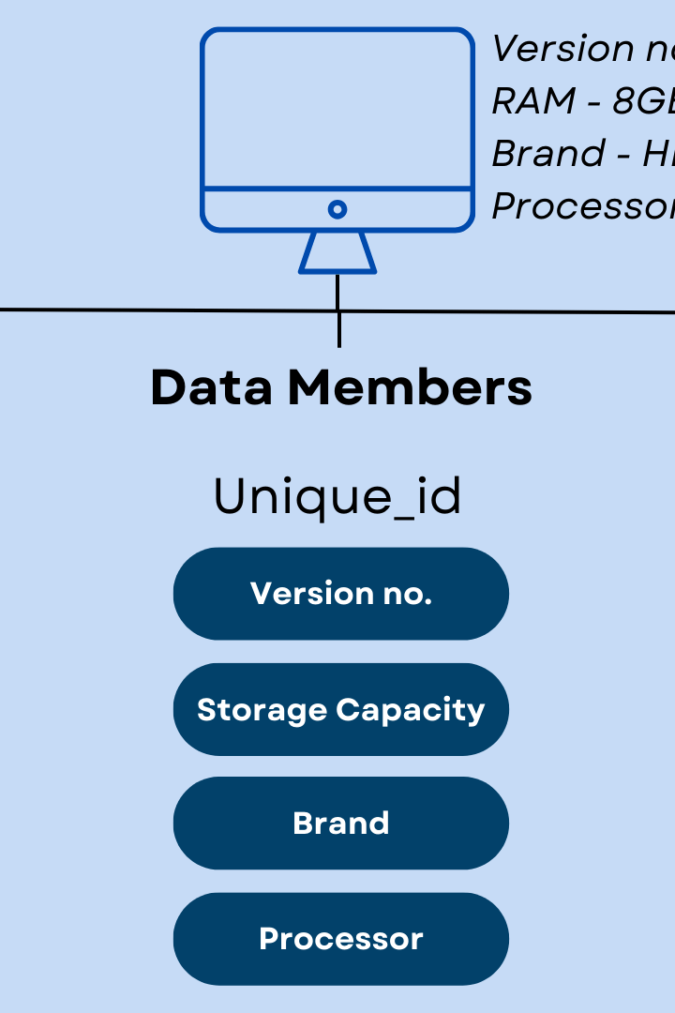
Superclase Object
La superclase Object es la superclase por defecto en Java. Todas las clases de Java son automáticamente una subclase de Object. Si no se especifica una superclase con la palabra clave extends, entonces la clase será una subclase directa de Object por defecto. Por lo tanto, todos los objetos en Java son instancias de alguna clase que es una subclase de Object, ya sea directa o indirectamente.
La clase Object en sí misma no tiene una superclase. Es la única clase que no tiene una superclase en Java, y es la raíz de la jerarquía de clases de Java.

Slide 5
public String toString(): Este método retorna una representación en cadena de caracteres del objeto. Muchas clases sobrescriben este método para proporcionar una representación en cadena que tenga sentido para esa clase específica.
public boolean equals(Object obj): Este método compara este objeto con el objeto especificado y retorna true si son iguales y false en caso contrario. Las clases suelen sobrescribir este método para definir qué significa que dos objetos de esa clase sean "iguales".
public int hashCode(): Este método retorna un valor hash para el objeto. Este método suele ser sobrescrito junto con equals() para asegurar que dos objetos que se consideran iguales según el método equals() también tengan el mismo valor hash.
protected Object clone() throws CloneNotSupportedException: Este método crea y retorna una copia del objeto. No todas las clases permitirán la clonación, y es necesario implementar la interfaz Cloneable y sobrescribir este método para permitirlo.
public final Class<?> getClass(): Este método retorna el objeto Class que representa la clase del objeto. Este método no puede ser sobrescrito.

Slide 6
class Automovil {
String marca;
String modelo;
int anio;
Automovil(String marca, String modelo, int anio) {
this.marca = marca;
this.modelo = modelo;
this.anio = anio;
}
}
public class Main {
public static void main(String[] args) {
Automovil miAutomovil = new Automovil("Toyota", "Corolla", 2020);
System.out.println(miAutomovil.toString());
}
}

Slide 7
La palabra clave 'super'
1
2
Cómo se utiliza
El uso de 'super' en constructores
La palabra clave "super" se utiliza para referirse a la superclase en la subclase. Permite llamar a métodos de la superclase, acceder a los campos de la superclase y llamar al constructor de la superclase.
Para invocar al constructor de la superclase, se utiliza la palabra clave "super" seguida de los parámetros que el constructor de la superclase requiere.

Slide 8
Sobrescritura de métodos
Qué es la sobrescritura de métodos
Reglas de la sobrescritura de métodos
La sobrescritura de métodos es una técnica utilizada en la programación orientada a objetos que permite a una subclase proporcionar una implementación específica de un método que ya existe en la superclase.
Las reglas de la sobrescritura de métodos son que el método de la subclase debe tener el mismo nombre, parametros y tipo de retorno que el método de la superclase. El método de la subclase debe ser al menos tan accesible como el método de la superclase.

Slide 9
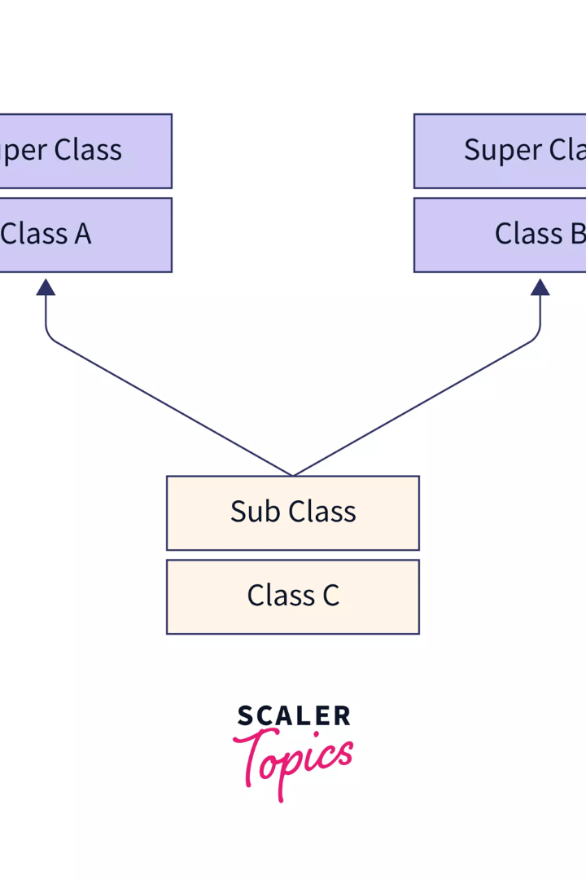
Herencia múltiple a través de interfaces
Cuando una clase implementa una interfaz, está declarando que proporcionará ciertas características y funcionalidades especificadas por la interfaz. Java no admite la herencia múltiple de clases, pero la herencia múltiple de interfaces puede lograrse a través de la implementación de varias interfaces.

Slide 10

Uso de la Notación @Override
1
La anotación @Override en Java se utiliza para indicar que el método de la subclase está destinado a sobrescribir el método de su superclase. Aunque no es obligatorio usar la anotación @Override al sobrescribir un método, es una buena práctica hacerlo porque aumenta la legibilidad del código y ayuda al compilador a detectar errores

Slide 11
Clases y métodos abstractos
Definición y uso
Diferencias entre interfaces y clases abstractas
Las clases y métodos abstractos son utilizados en Java para definir una clase base que no puede ser instanciada. Los métodos abstractos son métodos que sólo se definen, pero no se implementan. Las clases abstractas y los métodos abstractos se declaran utilizando la palabra clave "abstract".
Ambos, las clases abstractas y las interfaces, son utilizadas para definir clases base. Sin embargo, las interfaces sólo pueden declarar métodos públicos y constantes, mientras que las clases abstractas pueden contener métodos tanto concretos como abstractos y pueden también incluir campos de instancia y constructores.

Slide 12
Polimorfismo y enlace dinámico
1
2
3
Código reutilizable y
fácil de mantener:
Flexibilidad y extensibilidad:
Abstracción y
encapsulamiento
Permite a los programadores utilizar el mismo código para trabajar con diferentes tipos de objetos. Esto significa que puedes escribir un método que puede procesar diferentes tipos de objetos de manera similar. Esto conduce a un código más limpio y reutilizable
Gracias al polimorfismo, es posible extender o modificar el comportamiento de las partes de tu código sin tener que cambiar demasiado el propio código. Por ejemplo, puedes definir una nueva subclase y su comportamiento, y tu código existente será capaz de utilizar los nuevos objetos y comportamientos sin cambios.
El polimorfismo ayuda a mantener el encapsulamiento y la abstracción al permitir que los objetos interactúen a través de interfaces bien definidas, pero sin necesidad de conocer los detalles exactos de implementación de los otros objetos

Slide 13

Ejercicios Prácticos
1
Crear una superclase y una subclase
2
Uso de 'super'
3
Sobrescritura de métodos
Añada un constructor a las clases 'Animal' y 'Perro'. En el constructor de 'Perro', utiliza la palabra clave 'super' para invocar el constructor de la superclase 'Animal'.
Cree una superclase llamada 'Animal' con atributos y métodos apropiados (por ejemplo, nombre, edad, comer(), dormir()). Luego, crea una subclase llamada 'Perro' que herede de 'Animal' y añade algunos atributos y métodos específicos de perro (como raza, ladrar()).
Sobrescribe el método 'comer()' en la clase 'Perro' para que muestre un mensaje diferente al método 'comer()' en 'Animal'.
4
Clases y métodos final
Cree una clase 'final' llamada 'Inmutable' con algunos atributos. Intenta extender esta clase y ve lo que sucede.

